Slide 1
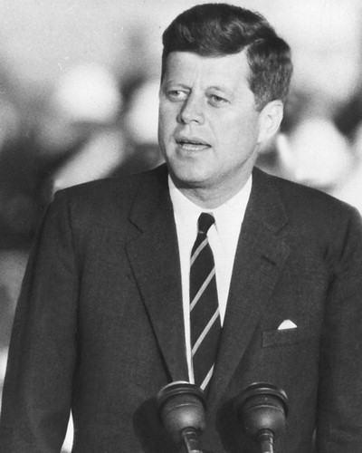
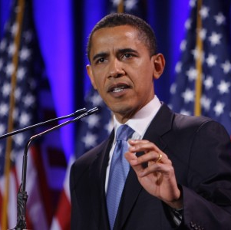
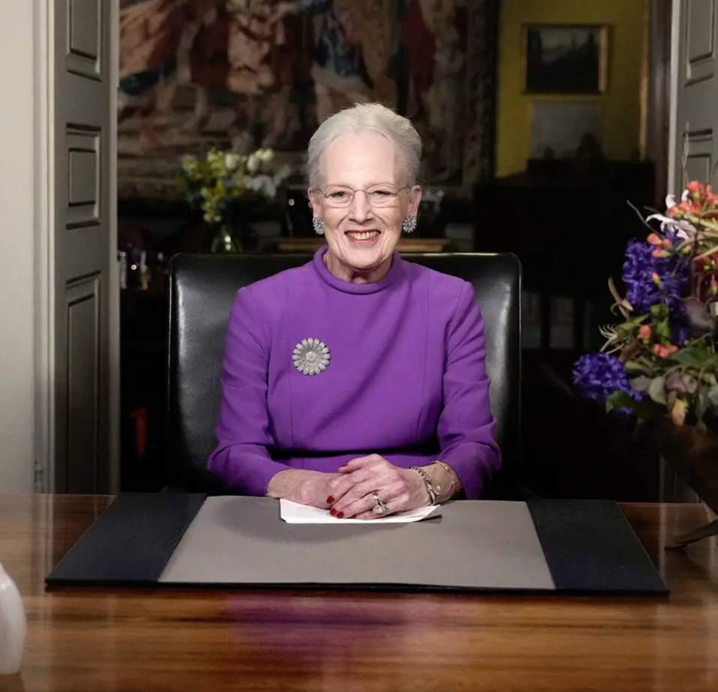
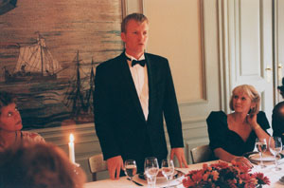
Talens potentiale
Om den mundtlige tale som genre

Slide 2
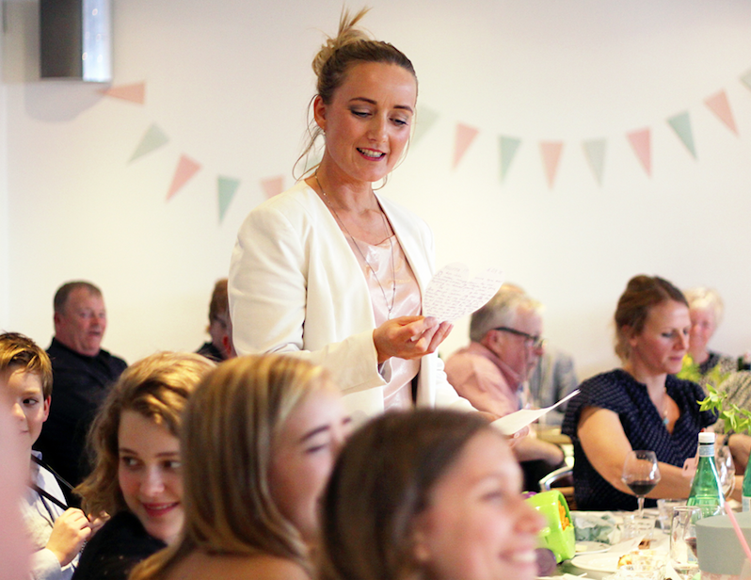
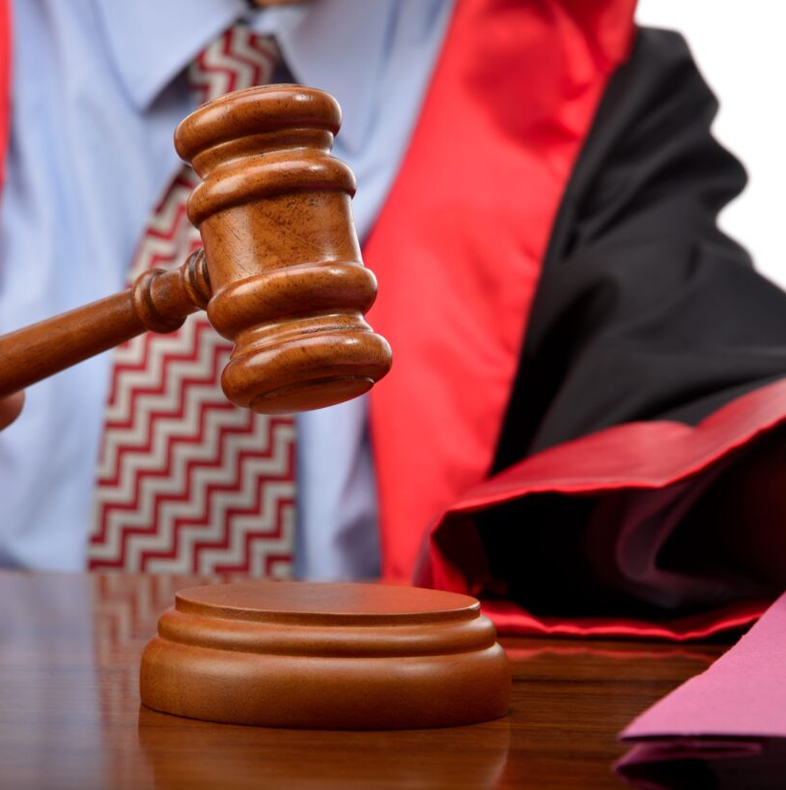
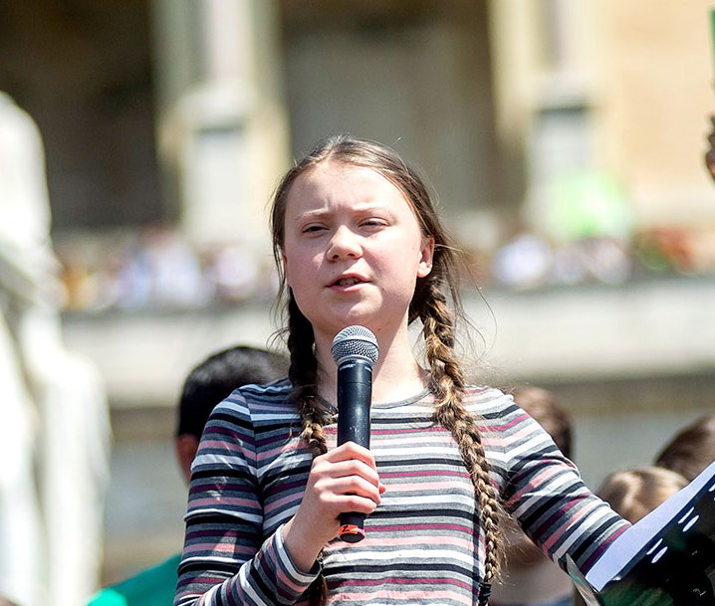
Talegenrerne
Den juridiske tale: omhandler fortiden. Bruges i retsinstanser til at afgøre anklager om skyld eller uskyld vedrørende fortidige handlinger. Målet er at dømme om ret og retfærdighed,
Lejlighedstalen: omhandler nutiden. Bruges til at lovprise eller nedgøre en person i nutiden (oftest det første). Målet er at fremhæve nogle fælles værdier.
Den politiske tale: omhandler fremtiden. Bruges især i politiske forsamlinger til at fremføre forslag vedrørende fremtiden (økonomi, krig, fred og lovgivning). Målet er at påvirke tilhørernes holdninger, så de kan træffe en gavnlig beslutning.

Slide 3
Appelformerne
Etos: appel på basis af afsenderens karakter (troværdighed, tillidsvækkende, likeable)
Logos: taler til tilhørernes fornuft (fx faktuel viden, statestikker, logiske sammenhænge)
Patos: taler til tilhørernes følelser omkring sagen (vækker fx sympati, genkendelse, forargelse, latter mm)

Slide 4

Øvelse
Skriv en lille kort tale, hvor I argumenterer for at få en skriftlig aflevering udskudt.
Brug alle tre appelformer.

Slide 5

At skrive en tale: processen
Inventio – idéfasen
Dispositio – disposition og udvælgelse
Elocutio – udformning og sproglige træk
Memoria – indøve det (findes ikke på skrift)
Actio – fremførelsen (på skrift layoutet)

Slide 6
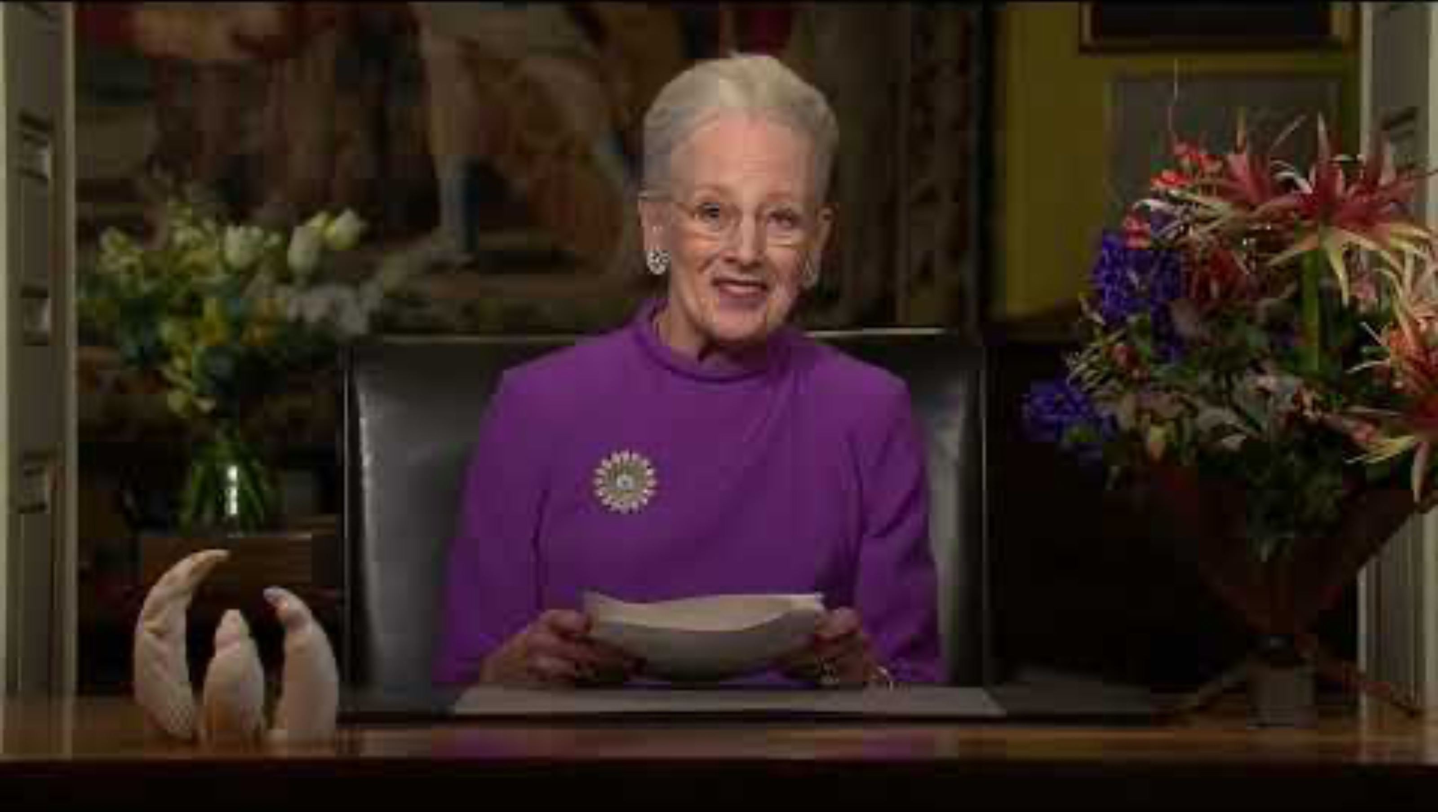
Dronningens nytårstale

Slide 7
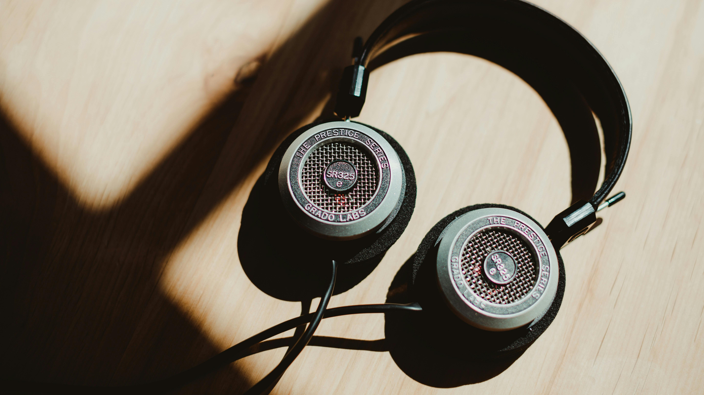
Lytteøvelse
Hør første afsnit i podcasten Taletid: ”Talens potentiale”.
Hvorfor holder vi taler?
Hvilke muligheder og karakteristiske træk, rummer talegenren i forhold til andre kommunikationsformer.
Hvilke virkemidler kan man bruge, når man skal holde en tale?
Hvad fremhæver Christian Koch (tidl. Professor i retorik) om ’den gode tale’?
Lav en list over de gode råd, programmet giver til, hvordan man laver en god tale?

Slide 8
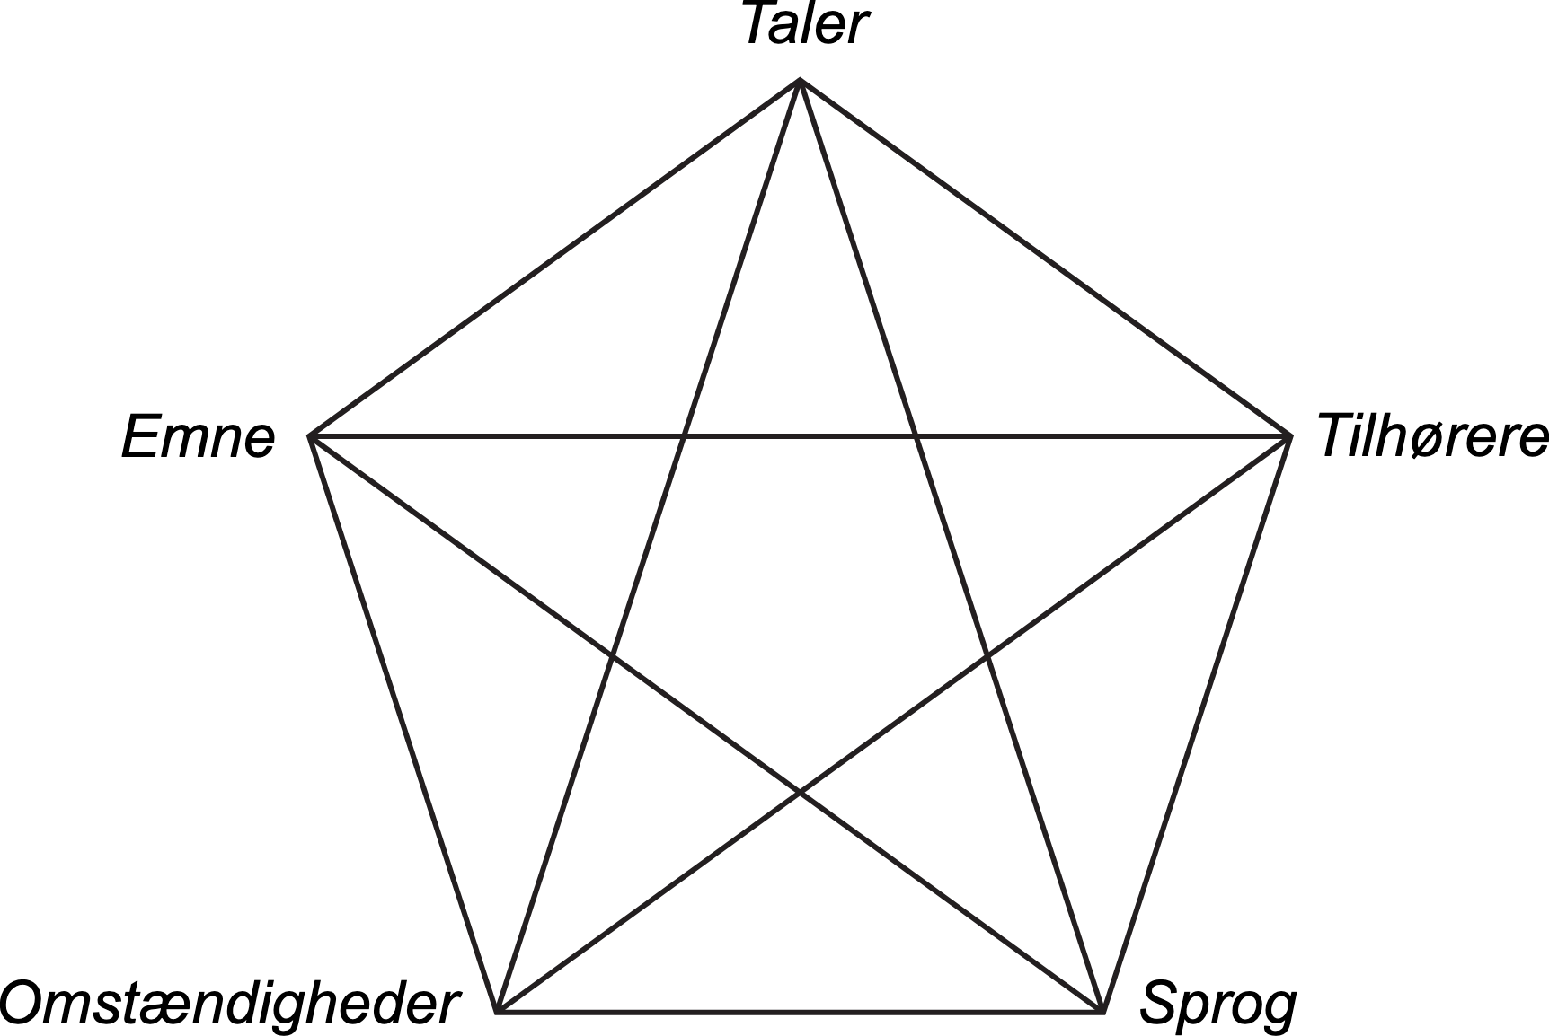
Ciceros kommunikationsmodel

Slide 9
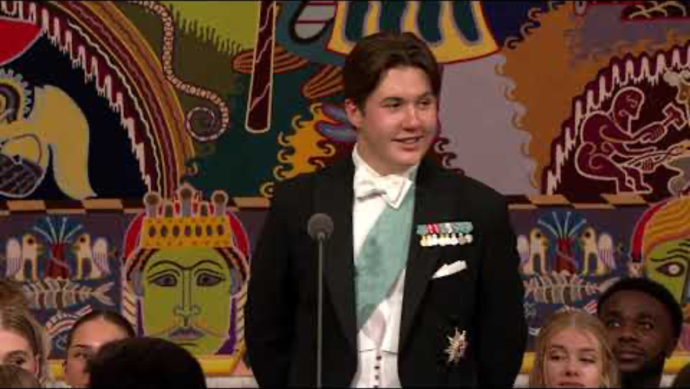
Prins Christians tale i anledning af Prinsens 18-års fødselsdag

Slide 10

Hvad er stil?
En tekst eller et talepapir indeholder en masse sproglige til- og fravalg. Nogle skribenter og talere er meget bevidste om det sprog, de skriver i, andre er mere intuitive. Stil er det indtryk en læser får af en tekst, næsten som om det var en person. En tekst kan virke frisk, ung, let eller den kan virke gammel, tør og kedelig. Den kan virke fakta-tung, fortællende, provokerende eller moderne. Der ingen facitliste over stiltyper; du må beskrive det indtryk, teksten giver, så præcist, som du kan, med det antal adjektiver, du finder passende.
Kan du komme i tanke om en tekst, du har læst for nylig? Hvordan vil du beskrive stilen? Hvorfor?

Slide 11
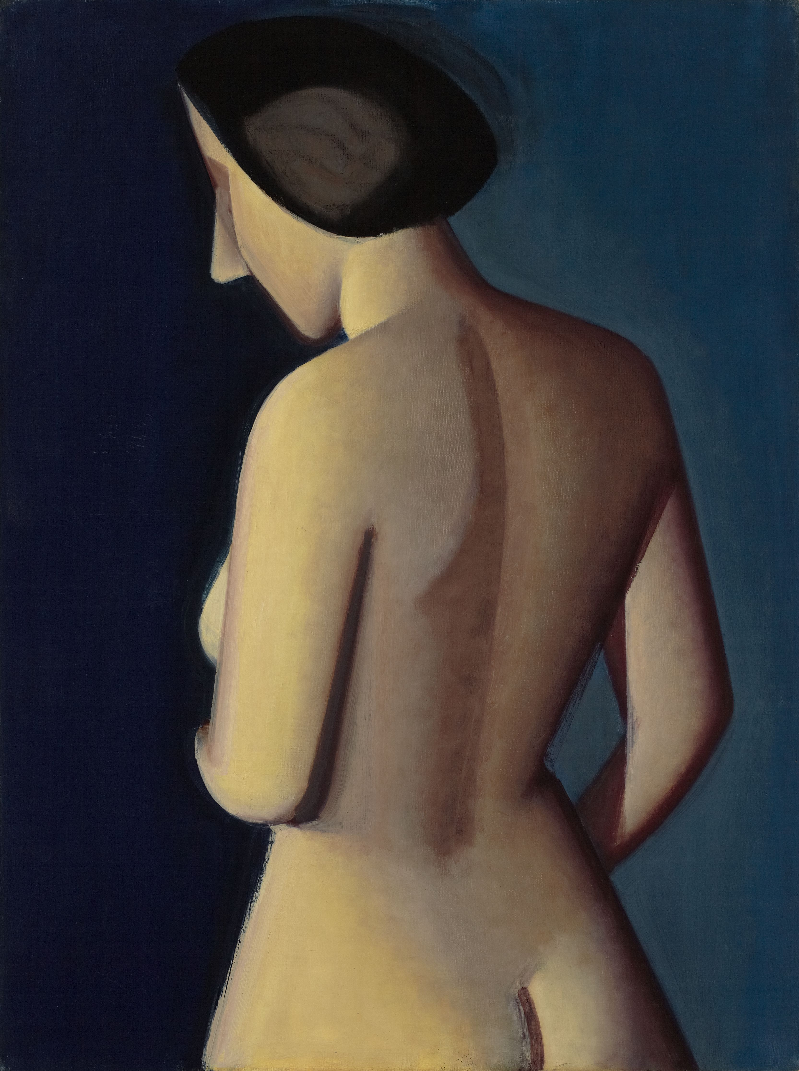
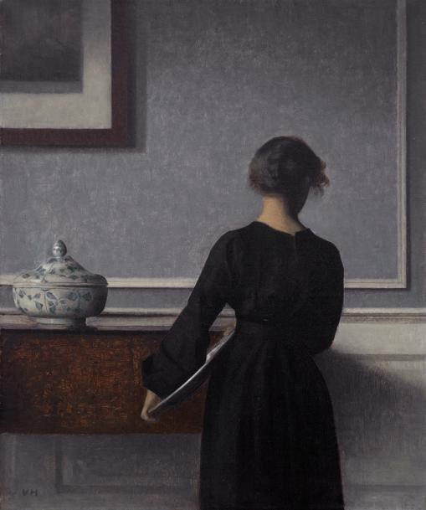
Analyse af stiltræk og stilelementer
På de næste to slides er to indledninger til studentertaler af hhv. Ibrahim Fadi El-Hassan og Alice Finn Caspersen.
El-Hassans indledning er præget af stiltrækket "nøgtern", hvorimod Caspersens indledning er præget af stiltrækket "poetisk".
Peg på de konkrete stilelementer, der udgør disse to stiltræk.

Slide 12
Uddrag fra Ibrahim Fadi El-Hassans translokationstale
”Kære Mulere I dag er en særlig dag. Det er dagen, hvor vi officielt markerer afslutningen på vores gymnasieår og begyndelsen på vores fremtidig liv. Jeg husker tilbage for tre år siden, hvor jeg sad i denne sal, som I gør nu. Det var dagen, hvor min storesøster dimitterede. Men det var også dagen, hvor jeg med sommerfugle i maven forstillede mig, hvordan det ville være den dag, jeg får huen på og skal være den, der dimitterer. Og nu står jeg her”.

Slide 13
Uddrag fra Alice Finn Caspersens translokationstale
”Inger Christensen skrev: De stiger op, planetens sommerfugle som farvestøv fra jordens varme krop, zinnober, okker, guld og fosforgule en sværm af kemisk grundstof løftet op. Og det føler jeg på mange måder er os. Planetens sommerfugle. Det at blive student er lidt ligesom at klækkes fra puppen. At bryde fri af vores silkespundne kokoner. Men selv når sommerfuglen er krybet ud, er den blød og sårbar og har stadig krøllede vinger, som skal foldes ud. Den skal lige nå at sunde sig, før den kan flyve afsted”.

Slide 14

Eksempel på analyse med fokus på STIL
Forskellige stilelementer, du kan undersøge, er bl.a. brug af figurer, personlige pronominer, eksempler og anekdoter, ord og vendinger, talesprog, slang eller formelt sprog eller ordklasser, sætningsopbygning og variation. Her skal du altså have hele værktøjskassen til sproglig analyse frem. Forestil dig, at du analyserer en tale, som du finder gammeldags, tør og kedelig. Du har altså fået et indtryk af tekstens stil og de stiltræk, den udgøres af. Men nu skal du forklare hvorfor ved at finde de konkrete stilelementer. Først leder du efter, om du har ret i, at teksten er “gammeldags”. Her finder du følgende stilelementer: Brug af ordene “edb”, “hvadbehager” og “at kimse ad”. Du vurderer, at disse enkelte elementer fylder tilstrækkeligt i teksten til at udgøre et stiltræk. Så leder du efter stilelementer, der kan bevise stiltrækket “tør”: Her finder du, at teksten ganske rigtigt har rigtig mange verbalsubstantiveringer: “aktivering”, “søgning”,” videresendelse” m.fl., og at den har meget få aktive verber. Til sidst kigger du på på stiltrækket “kedelig”: Her kan du pege på, at teksten ikke har et eneste eksempel eller anekdote eller brug af stilfigurer. Derudover er alle sætninger bygget op på samme måde: helsætning + ledsætning, så teksten bliver monoton at læse. Nu kan du bevise, at dit førstehåndsindtryk af talen var rigtigt

Slide 15
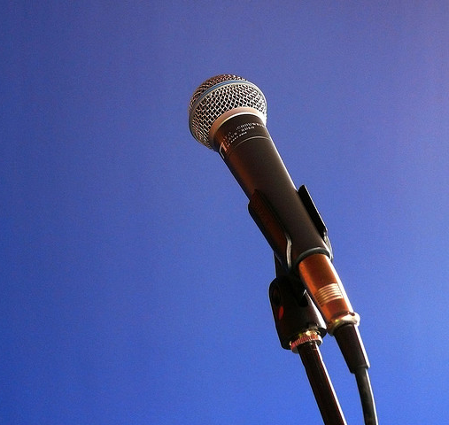
Retoriske figurer
Gennemgå med din sidemand listen over de retoriske figurer her:
https://www.dansketaler.dk/undervisning/retoriske-figurer
Tag derefter quizzen:
https://www.dansketaler.dk/undervisning/stilanalyse/retoriske-figurer

Slide 16
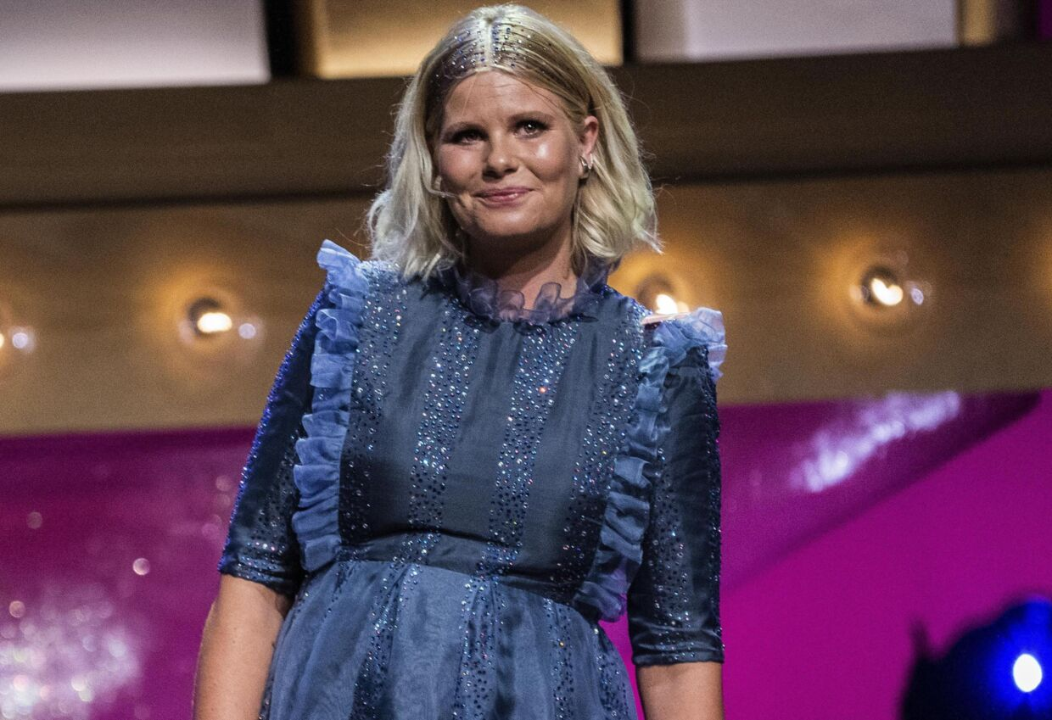
Sofie Lindes tale ved Zulu Comedy Galla 2020
Se talen her:
https://nyheder.tv2.dk/video/SGhpODJEUUxLZzkzeHNZV0N3b2NkYVJGVGZ1VkhYdlE

Slide 17
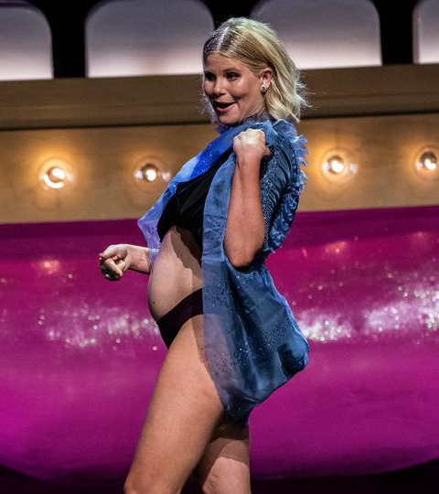
Analyse af Sofie Lindes tale
I skal nu lave en analyse og fortolkning af Sofie Lindes tale ved Zulu Comedy Galla d. 26. august 2020 med særlig fokus på talerens ønske om bringe en sandhed frem i lyset.
Brug i ”Håndbog til dansk” afsnittet om retorisk analyse (under analysevejledninger). Svar desuden på spørgsmålene på udleverede arbejdsark.
Bemærk, at analysen skal bruges til en skriftlig aflevering, I skal arbejde med på fredag.

